Slide 2
Урок русского языка и английского языка.

Slide 3
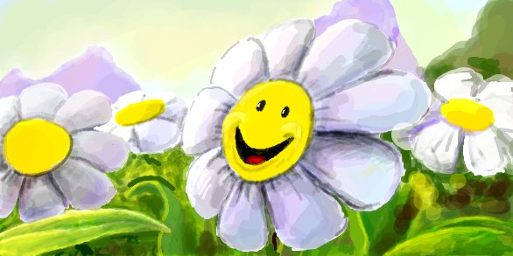
Я ТЫ
WE
ОН
YOU
МЫ
HE
I SHE

Slide 4
Двадцать восьмое февраля. Классная работа. Личные местоимения.

Slide 5
Верные и неверные утверждения Утверждения: 1. Личные местоимения указывают на лицо или предмет, но не называют его. 2. Личные местоимения имеют постоянные морфологические признаки – лицо, род и непостоянные – падеж и число. 3. Я, ты – личные местоимения 1 лица. 4. При склонении личных местоимений иногда меняется всё слово (мы – нас). 5. Местоимения Вы никогда не пишется с заглавной буквы.

Slide 6
True or False 1. Местоимение I всегда пишется с строчной буквы. 2. Для местоимений «ты» и «вы» используется форма «you». 3. Местоимения “he/she” используются вместо названий одушевленных существ, а вместо названий неодушевленных предметов и животных используется “it”. 4. Местоимение «they» используется для обозначения мн. числа как одушевленных так и неодушевленных лиц, предметов и животных.

Slide 7
Ответы: Их (3л., мн. ч., р.п.) Они (3л., мн. ч., и.п.) Он (3л., ед. ч., и.п.) Ему (3л., ед. ч., д.п.) Ты (2л., ед. ч., и.п.) Вы (2л., мн. ч., и.п.) Оно (3л., ед. ч., и.п.) К нам (3л., мн. ч., д.п.) Я (1л., ед. ч., и.п.)

Slide 8
Answers:
1. False. Местоимение I пишется только с заглавной буквы. 2. True. Местоимение «ты/вы» имеют форму «you». 3. True. «He/she» используются вместо названия одушевленных предметов , а «it» вместо названия неодушевленных предметов и животных. 4. True. «They» используются для обозначения множественного числа как одушевленных, так и неодушевленных предметов, лиц и животных

Slide 9
Вставьте местоимения по смыслу, обращая внимание на форму глагола I
… am good at English.
… likes riding a bike.
… are strong.
… plays tennis.
… are hiding now.
… watches TV every day.

Slide 10
0 – 1 ошибка -»5»
2 – 3 ошибки - «4»
Больше 3 ошибок - повтори тему «Личное местоимение»

Slide 11
Answers:
I am good at English.
He (she) likes riding a bike.
You (we, they) are strong.
He (she) plays tennis.
You (we, they) are hiding now.
He (she) watches TV every day.

Slide 12
Жила – была сказка. Родилась сказка не в волшебном царстве, а на нашей земле. В старину сказку люди передавали из уст в уста. Ходили слухи о сказке, что сказка очень мудрая.

Slide 13
Let’s change the underlined nouns into the pronouns a) Mr Brown likes sport. … plays football every day. b) Jane and Kate are good at skating. … skate at the skating rink. c) My brother and I are fond of swimming. … go swimming twice a week. d) His mum collects badges. … has got a lot of them.

Slide 14
Answers:
He plays football every day.
They skate at the skating rink.
We go swimming twice a week.
She has got a lot of them.

Slide 15
Рефлексия
Что мы сегодня повторили на уроке?
Что было интересным?
Какое задание вызвало затруднение при его выполнении?
Оцените свою деятельность на уроке.

